Slide 1
Отечественные процессоры
Выполнил: Власов Дмитрий
Группа: ПИНб-21

Slide 2
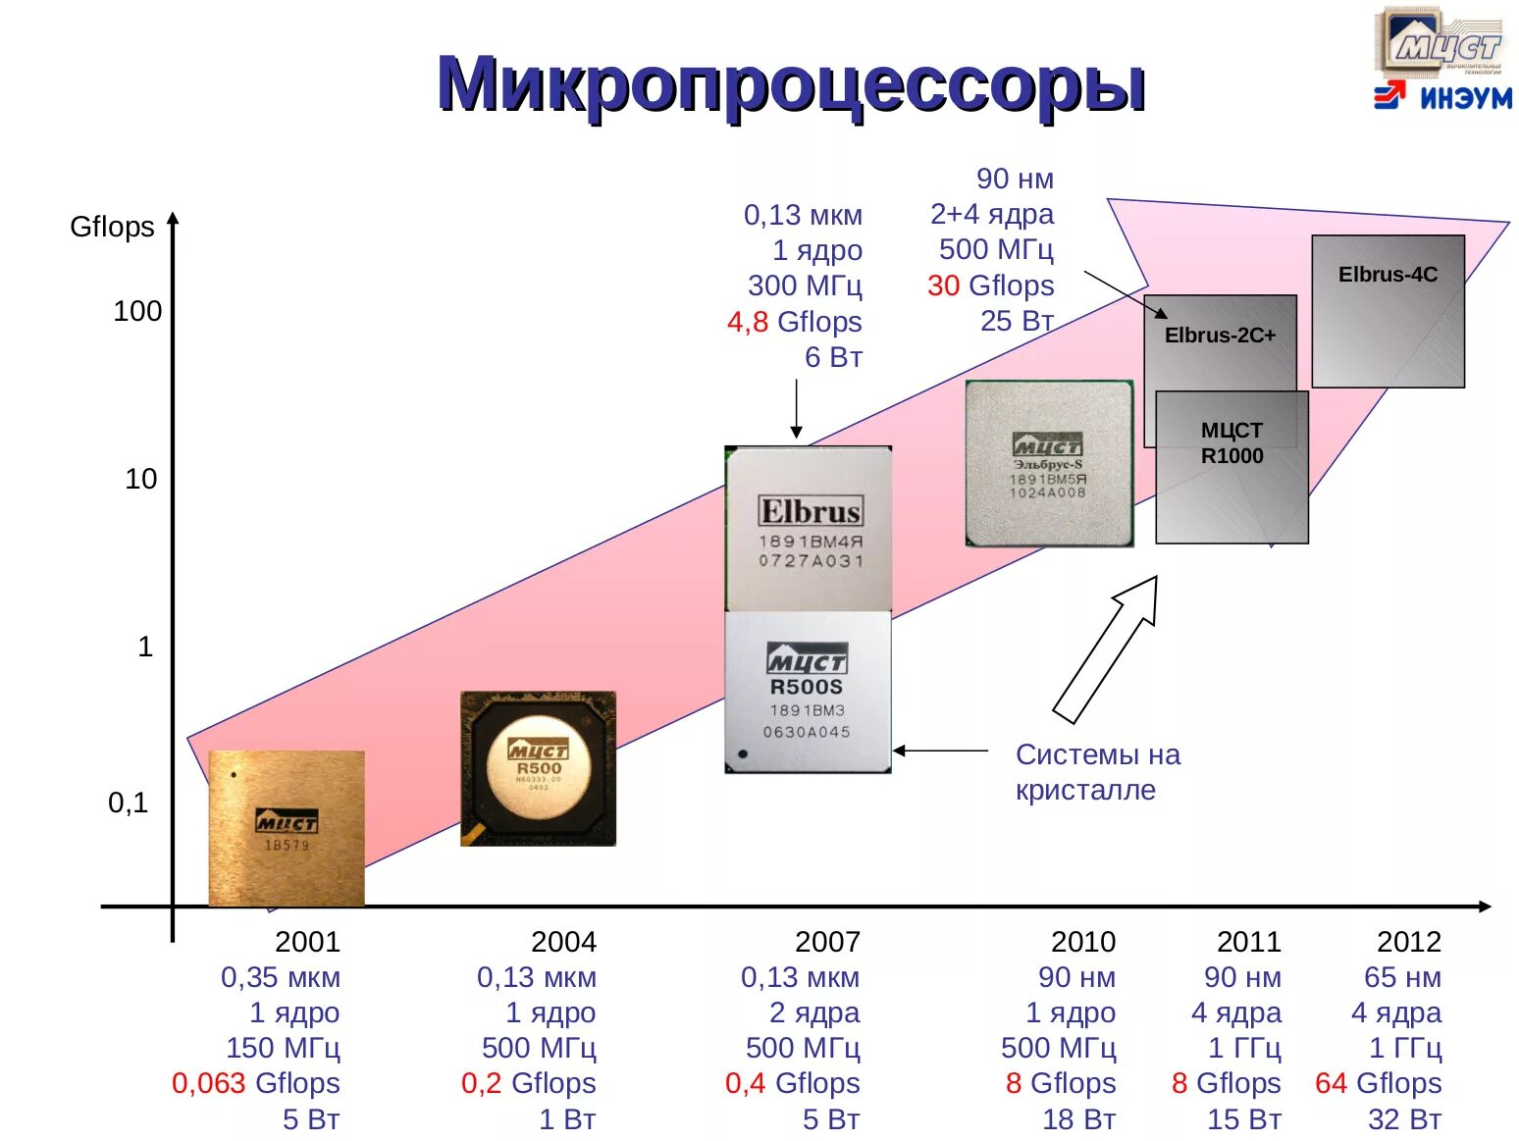
Ранние годы
В СССР развитие процессоров началось в 1940-х годах, когда страна активно работала над созданием собственной вычислительной техники. Первые процессоры были простыми и маломощными, но они заложили основу для будущих разработок.

Slide 3
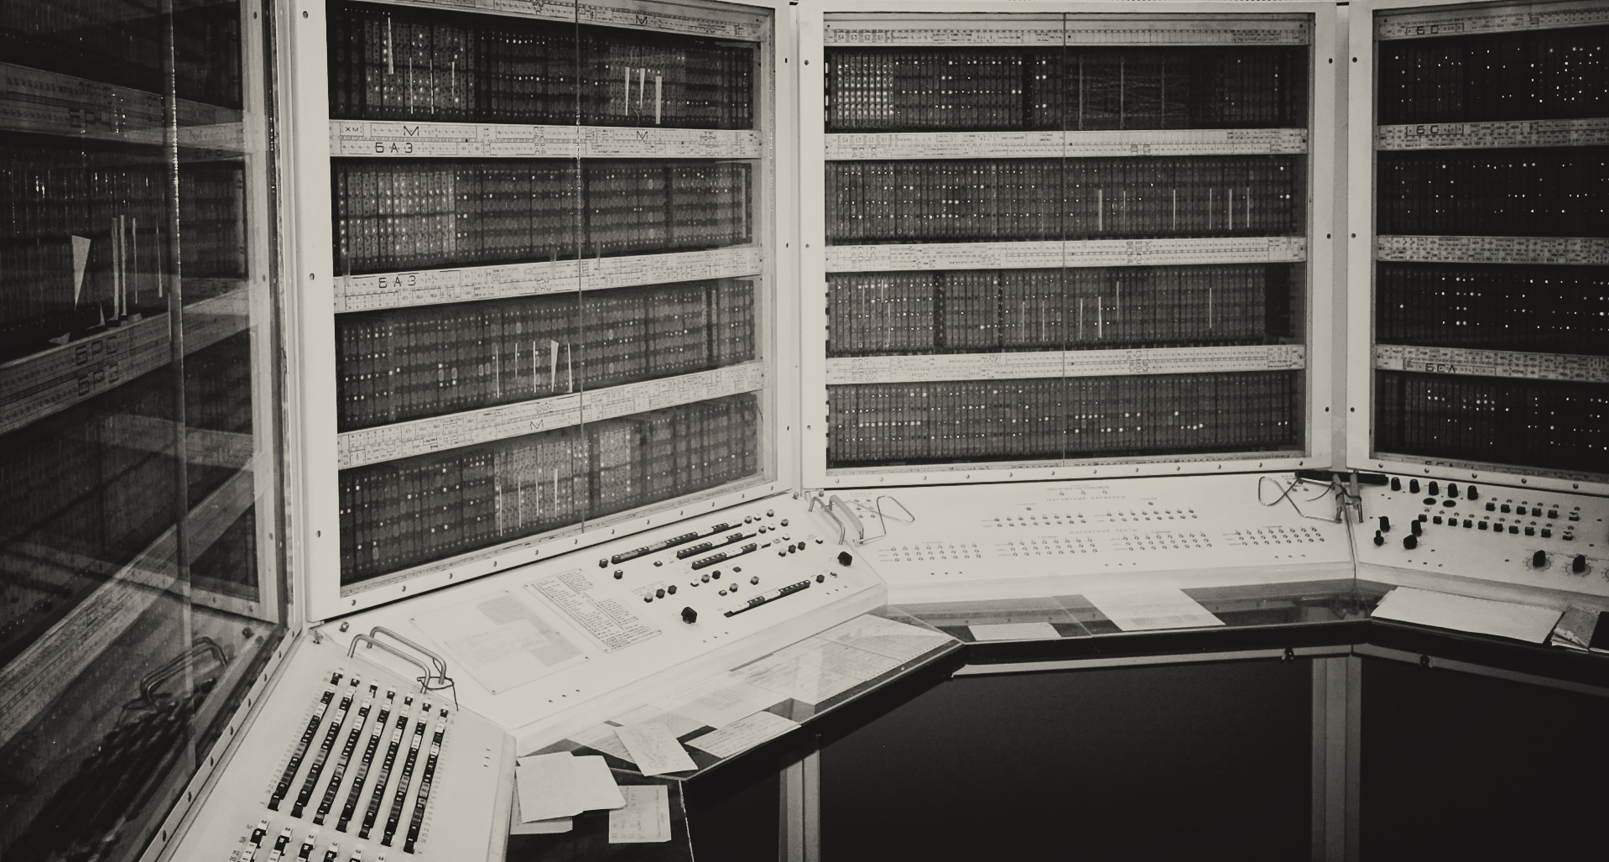
Эпоха БЭСМ
В 1950-х годах в СССР началось активное развитие вычислительной техники. Одним из самых значимых событий этого периода стало создание большой электронной счётной машины (БЭСМ). БЭСМ-1, выпущенная в 1950 году, стала первым советским серийным компьютером. Она имела процессор с тактовой частотой 5 кГц и могла выполнять до 8 тысяч операций в секунду.

Slide 4
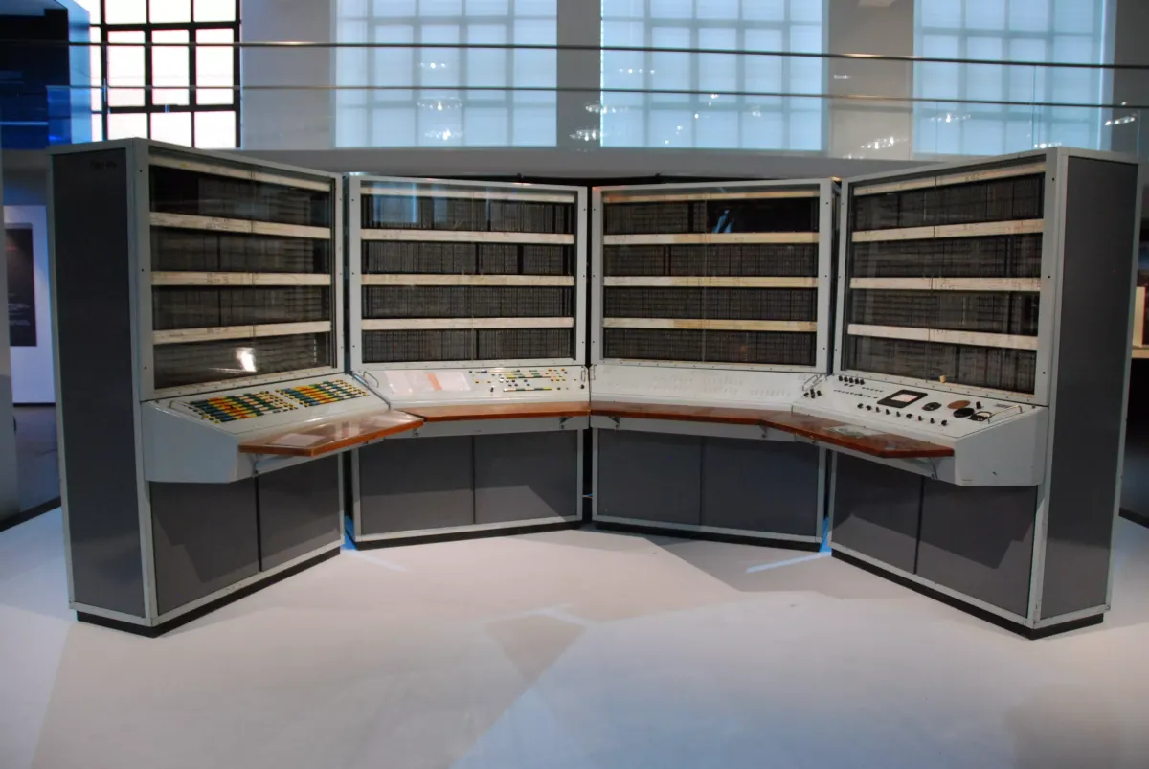
В 1960-х годах появились более мощные процессоры. БЭСМ-6, выпущенная в 1967 году, имела тактовую частоту 10 кГц и могла выполнять до миллиона операций в секунду. Это был один из самых мощных процессоров того времени.

Slide 5
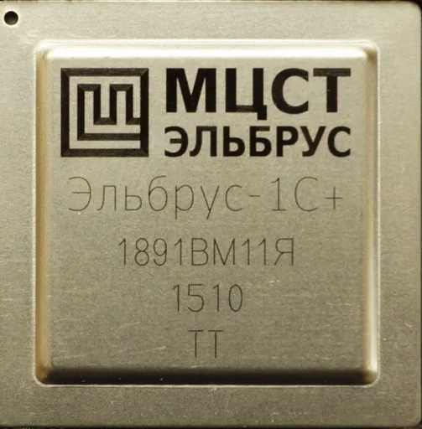
Эпоха «Эльбрусов»
В 1970-х годах в СССР началась разработка собственных процессоров, которые получили название «Эльбрус». Первый процессор «Эльбрус-1» был выпущен в 1979 году. Он имел тактовую частоту 1 МГц и мог выполнять до 50 тысяч операций в секунду.

Slide 6
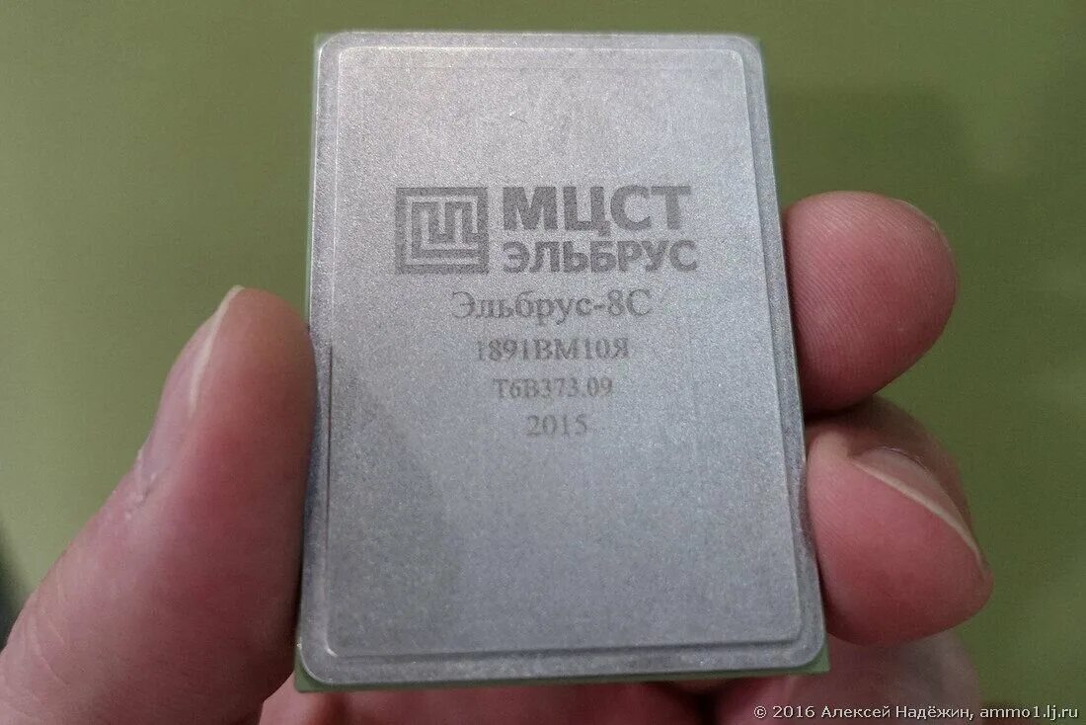
Современные процессоры
В современной России развитие процессоров продолжается. Одним из самых известных процессоров является «Эльбрус-8С», который был выпущен в 2015 году. Он имеет тактовую частоту 800 МГц и может выполнять до 512 миллиардов операций в секунду.

Slide 7
История развития отечественных процессоров показывает, что страна всегда стремилась к созданию собственной вычислительной техники. Сегодня Россия продолжает развивать собственные процессоры, чтобы обеспечить независимость от зарубежных производителей.

